Slide 1
EVALUASI PENGEMBANGAN MEDIA
PERTEMUAN 5
KHAOLA RACHMA ADZIMA
PGSD FKIP

Slide 2
KEMAMPUAN AKHIR YANG DIHARAPKAN
Mahasiswa mampu memahami secara konseptual, prosedural dan kaitan keduanya mengenai evaluasi pengembangan media

Slide 3
Storyboard
Storyboard merupakan alur cerita atau ide cerita sebelum membuat sebuah animasi secara keseluruhan.
Storyboard akan membantu dalam pembuatan animasi

Slide 5
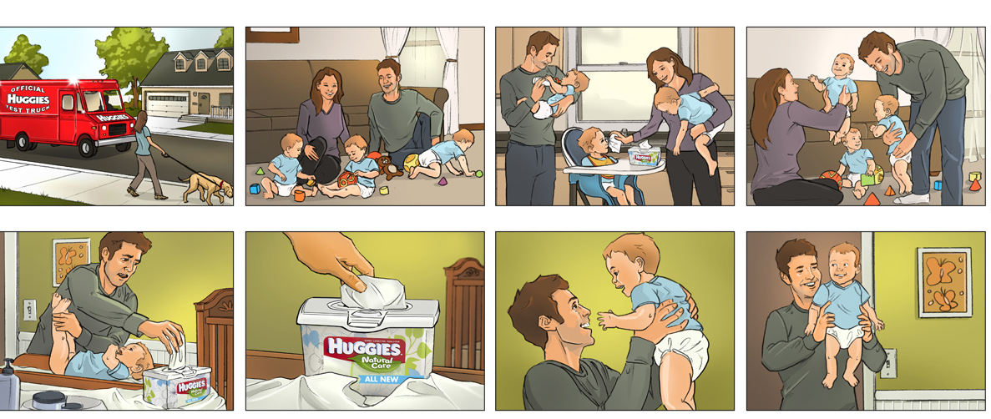
Storyboard

Slide 6
Prosedur Pengembangan Media Pembelajaran
Menganalisis kebutuhan dan karakteristik siswa
Merumuskan tujuan instruksional dan operasional
Mengembangkan materi pembelajaran
Merumuskan Alat Pengukur Keberhasilan
Menulis naskah Media
Mengadakan penilaian (evaluasi media) dan revisi

Slide 7
Perumusan butir materi
Perumusan tujuan
Perumusan alat pengukur keberhasilan
Identifikasi kebutuhan
Penulisan naskah media
Tes/uji coba
revisi
Naskah siap produksi

Slide 8
Evaluasi Media Pembelajaran
Menurut Thiagarajan dan Stolovitch yang dikutip Sadiman bahwa ada 6 tahap evaluasi dalam pengembangan poembelajaran, yaitu
self appraisal
expert appraisal
individual tryout
group tryout
Field evaluation
maintance evaluation.

Slide 9
Lima tahap yang pertama dari keenam evaluasi tersebut adalah termasuk evaluasi formatif yang merupakan tanggung jawab pengembang media.
Self appraisal, yaitu evaluasi yang di lakukan oleh pengembang sendiri terhadap rancangan, naskah atau prototype program media yang sedang di kembangkan.
Expert appraisal, yaitu kegiatan mencari informasi/umpan balik terhadap rancangan, naskah atau prototype dari para ahlai di bidangnya masing-masing.
Individual tryout, yaitu evaluassi terhadap rancangan, naskah atau prototype dengan jalan melakukan uji coba terhadap beberapa calon sasaran secara perorangan. Tujuan evaluasi ini adalah untuk mengidentifikasi masalah-masalah yang di anggap penting yang ada dalam draft pertama program media untuk kemudian bisa diperbaiki dengan segera. Informasi ini misalnya: penggunaan istilah, bahasa sajian, kesesuaian contoh, kejelasan petunjuk, dan lain-lain.

Slide 10
Group tryout (evaluasi kelompok kecil); dilakukan untuk mengetahui apakah revisi-revisi yang telah dilakukan pada tahap terdahulu sudah efektif.
Selain itu evaluasi juga dimaksudkan untuk mengidentifikasi kelemahan-kelemahan program yang masih tersisa, serta untuk mengetahui sejauh mana kemungkinan program ini dapat di manfaatkan dengan mudah oleh calon sasaran.
Sasaran evaluassi ini adalah sekelompok kecil orang yang merupakan sampel sasaran.
Usahakan mereka memiliki karakteristik yang bervariasi sesuai keadaan populasi sasaran.
Pada tahap evaluasi ini bahan-bahan yang diuji cobakan sebaiknya sudah dalam bentuk yang lebih baik atau lengkap, meskipun dalam bentuk final.

Slide 11
Field evaluation, merupakan tahap terakhir dari evaluasi formatif dalam pengembangan media pembelajaran.
Evaluasi ini dilakukan terhadap calon sasaran langsung ke lapangan di beberapa lokasi yang sedapat mugkin mewaliki kondisi yang sebenarnya. Biasanya evaluasi ini dilakukan setelah program media diproduksi dalam bentuk prototipenya.
Setelah melalui tahap-tahap evaluasi serta revisi-revisi sebelumnya, tentunya program media yang kita buat telah mendekati sempurna baik kemasan maupun isinya. Namun apakah program itu benar-benar sesuai dengan tujuannya, masih harus di buktikan melalui tahap evaluasi ini.

Slide 12
Evaluasi Satu lawan Satu
Jelaskan kepada siswa bahwa Anda sedang merancang media baru dan anda ingin mengetahui bagaimana reaksi mereka terhadap media yang anda buat tersebut.
Sampaikan kepada mereka bahwa apabila nanti mereka berbuat salah, bukanlah karena kekurangan mereka melainkan karena kekurang sempurnaan media tersebut, sehingga perlu diperbaiki.
Usahakan agar mereka bersikap rileks dan bebas mengemukakan pendapatnya tentang media tersebut.
Selanjutnya, berikan tes awal untuk mengetahui sejauh mana kemampuan dan pengetahuan siswa terhadap topik yang disajikan melalui media terrsebut.
Sajikan media dan catat berapa lama waktu yang anda butuhkan atau dibutuhkan siswa untuk menyajikan atau mempelajari media tersebut. Dan catat pula bagaimana reaksi siswa dan bagian-bagian mana yang sulit untuk di pahami.
Berikan tes yang mengukur keberhasilan media tersebut (post tes).
Analisis informasi yang terkumpul

Slide 13
Evaluasi Evaluasi Kelompok Kecil atau Besar
Mula-mula pilih siswa yang benar-benar mewakili populasi target (kira-kira 30 orang untuk kelompok besar dan kira-kira 10-20 orang untuk kelompok Kecil ). Usahakan agar mereka mewakili berbagai tingkat kemampuan dan keterampilan siswa yang ada.
Jelaskan bahwa media tersebut berada pada tahap formatif dan memerlukan umpan balik untuk menyempurnakan.
Berika tes awal (pre test) untuk mengukur kemampuan dan pengetahuan siswa tentang topik yang akan di sajikan melalui media tersebut.
Sajikan media atau minta kepada siswa untuk mempalajari media tersebut.
Catat waktu yang diperlukan dan semua bentuk umpan balik selama penyajian.
Berikan tes untuk mengetahui sejauh mana tujuan bisa tercapai (post test)

Slide 14
Berikan kuesioner dan minta siswa untuk mengisinya. Apabila mungkin mengadakan diskusi yang mendalam dengan beberapa siswa. beberapa pertanyaa yng perlu didiskusikan antara lain:
Menarik tidaknya media tersebut
Apa sebabnya
Mengerti tidaknya siswa tentang pesan yang disampaikan
Konsistensi tujuan dan materi program
Cukup atau tidaknya latihan dan contoh yang diberikan.
Analisis data-data yang diperlukan
Ringkas dan analisis data-data yang di peroleh dengan kegiatan tadi (kemampuan awal, skor tes awal dan tes akhir, waktu yang diperlukan, perbaikan bagian-bagian yang sulit, pengayaan yang diperlukan, kecepatan sajian dan sebagainya)

Slide 15
Tujuan evaluasi media pembelajaran
Menentukan apakah media pembelajaran itu efektif
Menentukan apakah media pembelajaran itu dapat diperbaiki atau ditingkatkan
Menetapkan apakah media itu cost-efektif dilihat dari hasil belajar siswa
Memilih media pembelaran yang sesuai untuk dipergunakan dalam proses belajar didalam kelas
Menentukan apakah isi pelajaran sudah tepat disajikan dengan media itu
Menilai kemampuan guru menggunakan media pembelajaran
Mengetahui apakah media pembelajaran itu benar-benar memberi sumbangan terhadap hasil belajar seperti yang dinyatakan
Mengetahui sikap siswa terhadap media pembelajaran.

